Slide 1

Тема:
«Салют, победа!»
Выполнила: Ермолина Е.Ю.

Slide 2

Беседа с детьми: «День победы». Цель: познакомить с традициями празднования Дня Победы.
Беседа: «Дети - герои Великой Отечественной войны». Цель: Формировать у детей патриотические чувства и представления о героизме людей во времена Великой Отечественной войны. рассказ ать о детях-героях, в каких трудных условиях им пришлось жить, как они помогали партизанам.
Беседа« Что такое героизм»
Цель: Сформировать у детей представление о героизме. Воспитывать эмоционально-положительное, действенное отношение к воинам, в стремлении подражать им в ловкости, выносливости, смелости

Slide 3

Чтение Л. Кассиля «Памятник советскому солдату»
Чтение стихотворения
Е. Благиной «Шинель».
Чтение и разучивание стихов о войне,
Чтение Т.Белозерова «Майский праздник – день Победы»

Slide 4

Словесная игра «Где были не скажем, а что делали покажем»
Словесная игра: «Верно - неверно»
Прослушивание песен «Праздник Великой Победы».
Прослушивание музыкальных произведений по теме П.И.Чайковский «Марш деревянных солдатиков»:

Slide 5
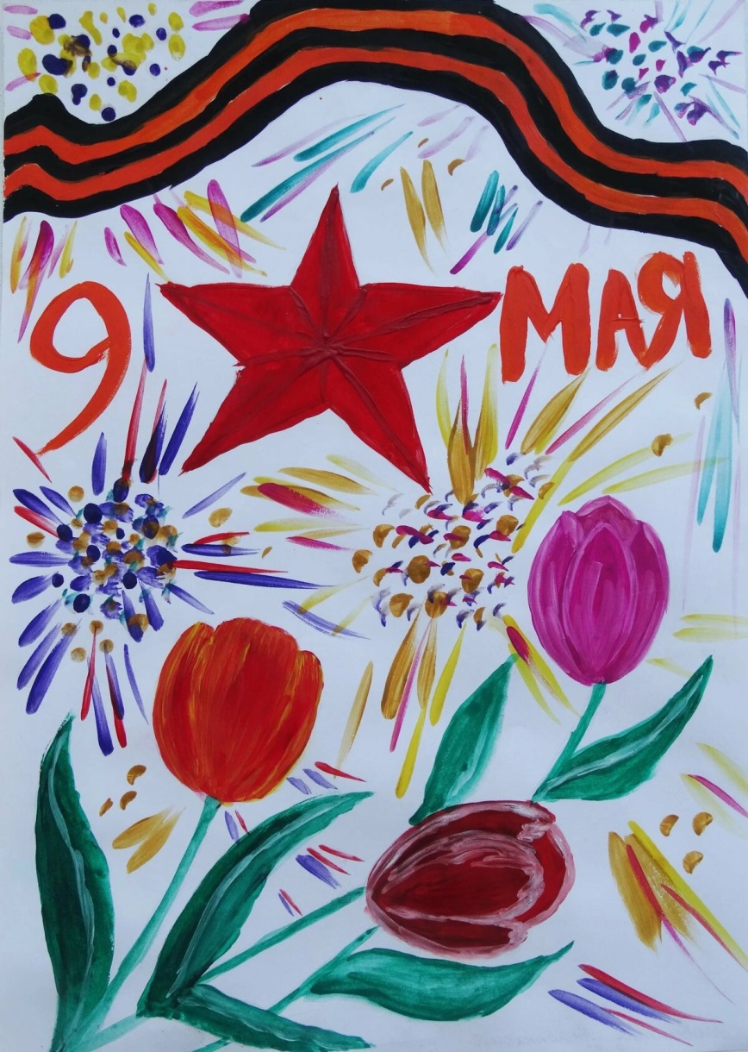
Конструирование из бумаги «Самолет».
Рисование «Празднично украшенный дом»
Рисование «Праздничный салют», «Вечный огонь», «Праздничный букет»
Аппликация «Цветы для ветеранов»
Аппликация «Летящие самолеты»
Лепка «Военная техника».
Жду фотоотчёт…..

Slide 6
